Slide 1
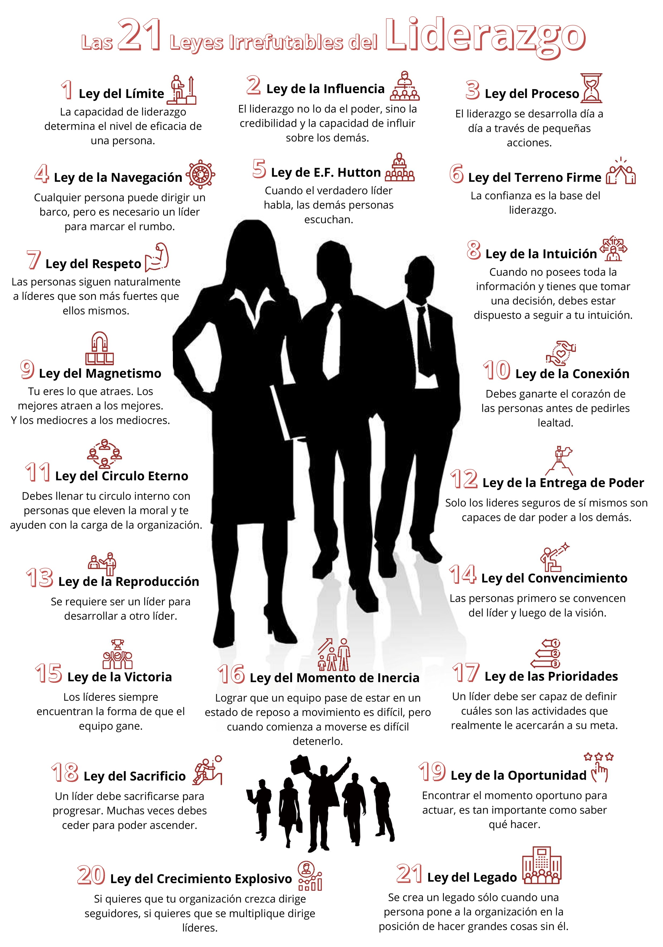

Slide 2


Slide 3
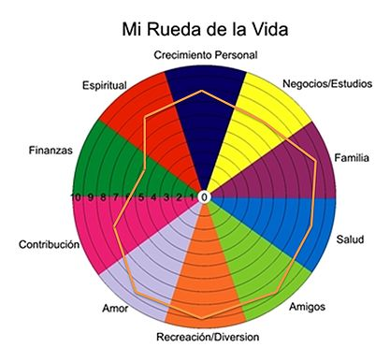

Slide 4
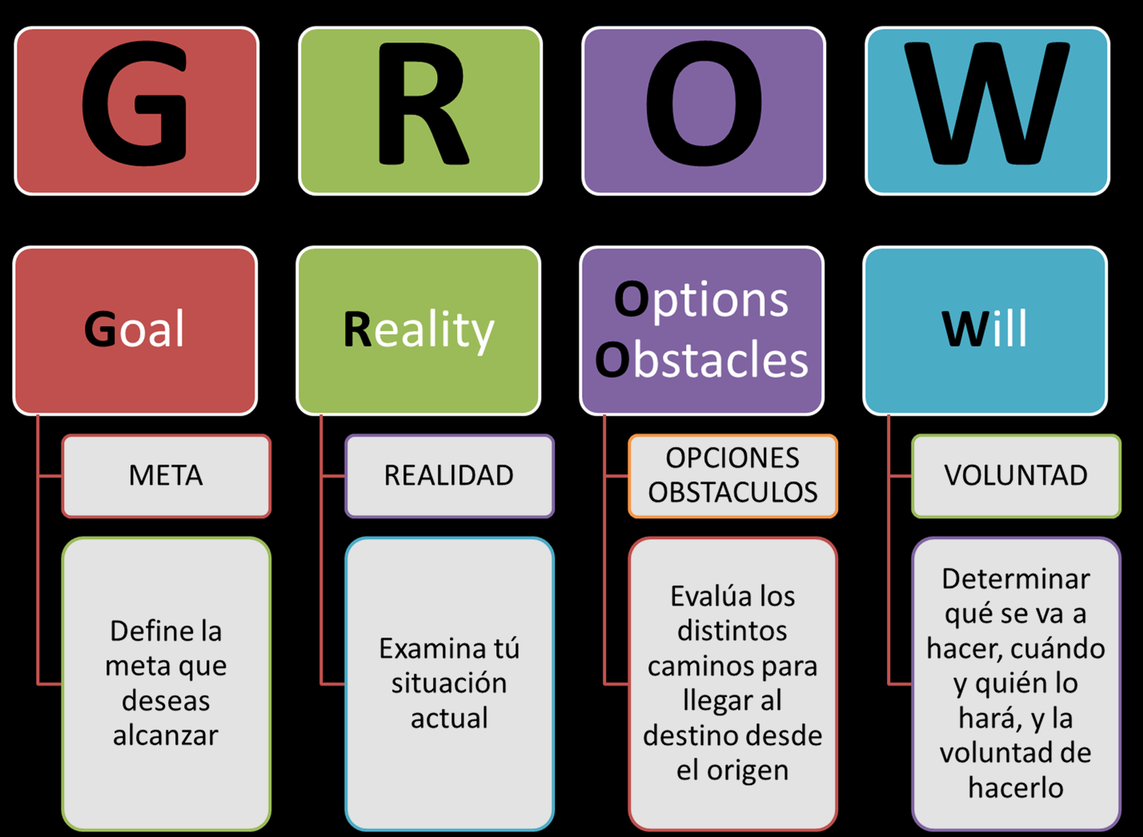

Slide 5
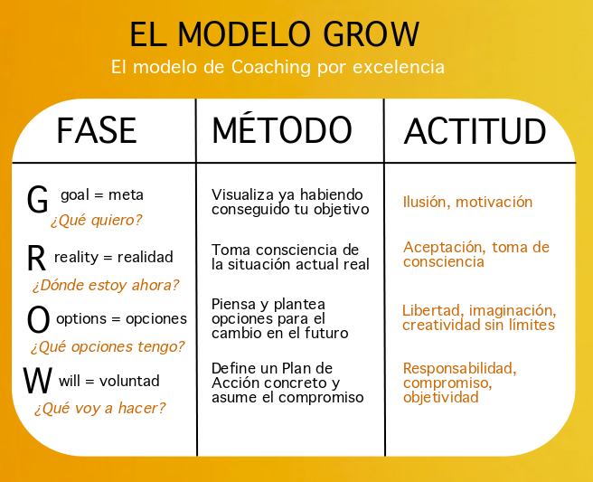

Slide 6
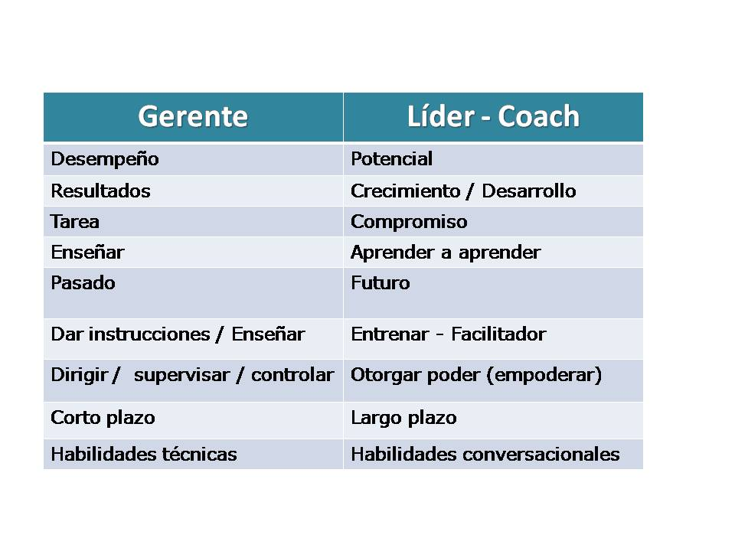

Slide 7
TOMA DE
DECISIONES
EFECTIVAS

Slide 8
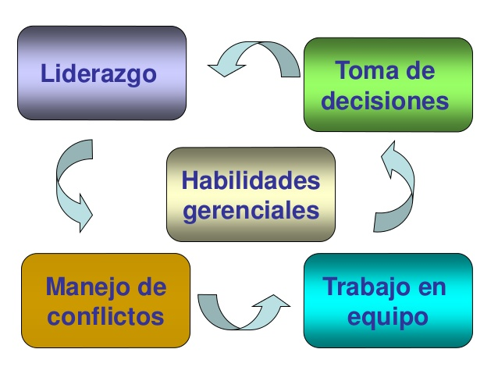

Slide 9
LA TOMA DE DECISIONES
Es el proceso mediante el cual se realiza una elección entre las opciones o formas para resolver diferentes situaciones de la vida en diferentes contextos a nivel personal, laboral, empresarial, familiar, comunitario, educativo, cultural, etc.

Slide 10
LA TOMA DE DECISIONES
Consiste, básicamente, en elegir una
opción entre las disponibles y/o posibles a los efectos de resolver un problema actual o futuro; aún cuando no sea evidente que debamos solucionar un conflicto emergente o latente.

Slide 11
Schackle define la decisión como un corte entre el pasado y el futuro

Slide 12
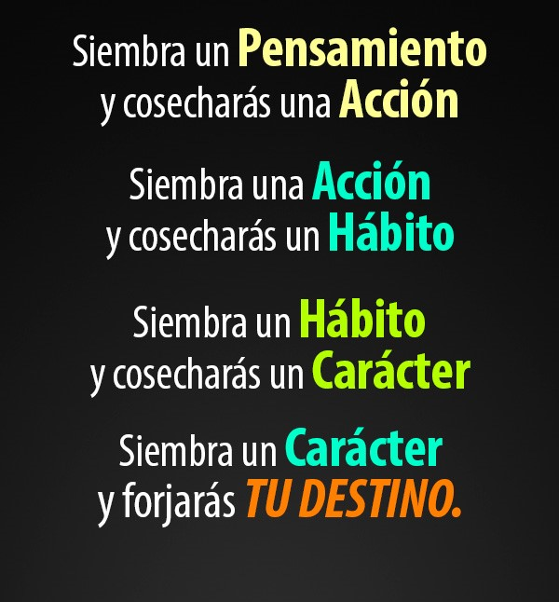

Slide 13

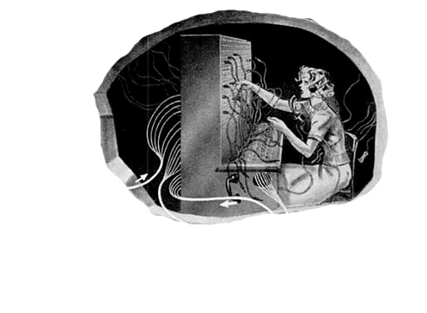
Pienso
Pienso
Siento
Siento
Hago
Hago

Slide 14
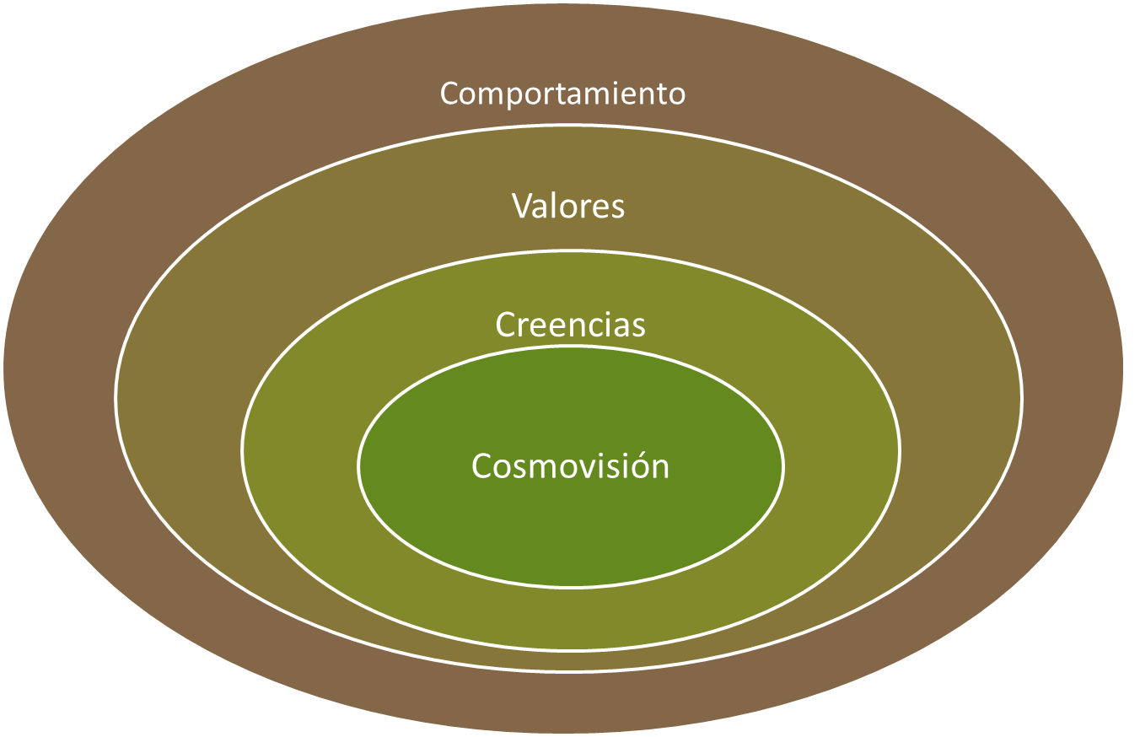
Paradigmas - Cosmovisión

Slide 15
EN CUALQUIER SITUACIÓN
Para tomar una decisión se necesita como mínimo
Conocer, Comprender y Analizar
una situación o problema antes de intentar darle una solución.

Slide 16
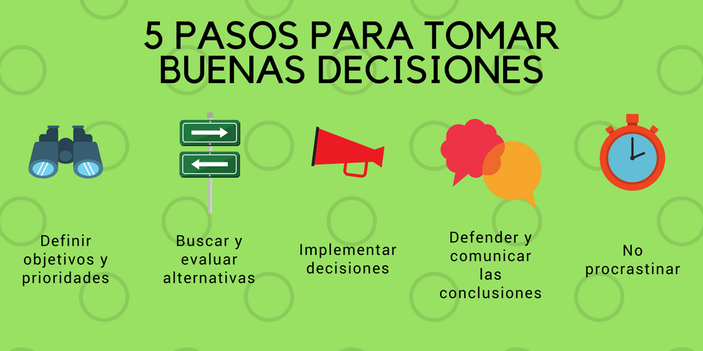

Slide 17
ESCENARIO EMPRESARIAL
Nivel estratégico:
Decide la planificación global de toda
la empresa.
Nivel táctico:
Decide la planificación de las tareas
en diferentes áreas o sectores.
Nivel operativo:
Decide sobre el desarrollo de las
actividades y operaciones cotidianas.

Slide 18
CONTEXTOS DE DECISIÓN
Las situaciones, contextos o ambientes en los cuales se toman las decisiones, se pueden clasificar según el conocimiento y control que se tenga sobre las variables que intervienen o influencian en el problema, ya que la decisión final o la solución que se tome va a estar condicionada por la certeza o incertidumbre de dichas variables.

Slide 19
AMBIENTES DE CERTEZA
Se dan cuando existe conocimiento total sobre el problema y las opciones de solución que se planteen van a causar siempre resultados conocidos e invariables.
Al tomar la decisión sólo se debe pensar en la opción que genere mayor beneficio.

Slide 20
AMBIENTES DE INCERTIDUMBRE
Se dan cuando tenemos información deficiente para tomar la decisión, no se tiene ningún control sobre la situación, no se conoce como puede variar o la interacción de las variables del problema pueden plantear diferentes opciones de solución.
Cuando no se le puede asignar probabilidad a los resultados que se logren.
También se denomina: "incertidumbre sin probabilidad"

Slide 21
RESOLUCIÓN DE PROBLEMAS

Slide 22
PROCESO ANALÍTICO EN LA RESOLUCIÓN DE PROBLEMAS
  Identificar y analizar el problema
  Identificar los criterios de decisión y ponderarlos
  Definir la prioridad para atender el problema
  Generar opciones de solución
  Evaluar las opciones
  Elección de la mejor opción
  Aplicación de la decisión
  Evaluación de los resultados

Slide 23
Cómo resolver conflictos
Invirtiendo en el mejor activo!

Slide 24
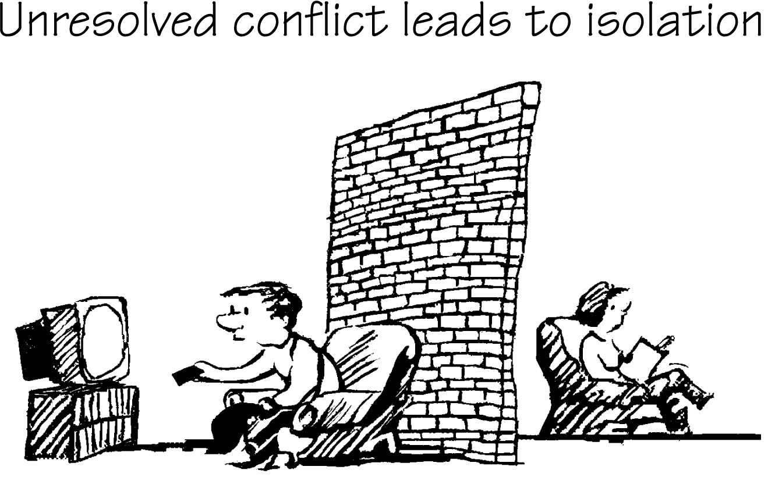

Slide 25
1. Aprende a abrazar y resolver los conflictos
Pelear (gritando, peleando, abusando …)
Volar (negando, reprimiendo, evitándolos, escondiéndolos)

Slide 26
2. Maneja tu enojo
Enojarse no es malo. ¿Como expresas tu enojo?
Emoción que identifica un peligro en tu vida
Responde, no reacciones!
Compromiso: Nunca expresar un enojo inapropiado

Slide 27
3. Busca la comprensión y no la victoria
Aprende a escuchar
La mayoría de los conflictos no son acerca de un asunto. ¿ Cómo nos sentimos? (heridos, rechazados, violados, no amados)
La meta: Comprender, no ganar!

Slide 28
Clarificando preguntas
¿Me estas diciendo esto …?
¿Qué quieres decir cuando dices esto?
¿De todo lo que me has dicho, que es lo que tú mas quieres que yo comprenda?

Slide 29
4. Asume lo mejor
No saltes a conclusiones equivocadas
Comprende el lado de las otras personas

Slide 30
5. Aprende a compartir tus emociones apropiadamente
Si algo te molesta, déjales saber a los demás como te sientes, sin perder la gentileza

Slide 31
6. Cuida tu lengua
Se pronto para oír, lento para hablar y lento para expresar enojo
Antes de abrir tu boca pregúntate…
  ¿Será verdad?
  ¿Es bueno o malo?
  ¿Es necesario, decirlo?
La lengua es como una pequeña chispa que causa un gran y destructivo fuego.

Slide 32
7. Habla la verdad con bondad y gentileza
Communicate con bondad y gentileza!

Slide 33
8. Ataca el problema y no a la persona
No uses “tú dijístes”,
usa “Yo digo”

Slide 34
9. Enfócate en aspectos específicos y no con generalizaciones

Slide 35
10. Busca y garantiza perdonar
Garantiza perdón
Busca perdonar

Slide 36
Si ofendes, busca el perdón
“Estaba equivocado. Nunca debí …”
“Lo lamento, hice esto y aquello que te ha causado sentir_______”
“Voy a trabajar duro para no hacer esto otra vez”
“¿Me perdonas?”

Slide 37
11. Enfrenta al conflicto personalmente
Vé a la persona directamente. No resuelvas el conflicto inicialmente enfrente de otros.
No hables con otros acerca del conflicto a menos que ellos sean parte de la solución.

Slide 38

12. Se gentil
Las personas son frágiles.
Doma a tu corcel dentro de ti.

Slide 39
Recuerda:
Los conflictos son como una gotera. Si no los arreglas, empeorará.

Slide 40
Revisión de los 12 pasos …

Slide 41
12 pasos para resolver conflictos
Aprende a abrazar y resolver conflictos, no pelees o vueles.
Dirige tu enojo. Aprende a manejar el enojo.
Busca comprender, no ganar. Aprende a escuchar.
Asume lo mejor. No saltes a conclusiones equivocadas.
Aprende a compartir tus emociones apropiadamente.
Cuida tu lengua. ¿Es verdad? ¿Es bueno? ¿Es necesario?
Habla la verdad con amor. Haz las cosas con cuidado.
Ataca el problema, no a la persona.
Trata con asuntos específicos y no con generalizaciones.
Busca y garantiza el perdón.
Trata con el conflicto personalmente. Ve a la persona. No trates problemas en delante de otros.
Se gentil. Las personas son frágiles.

Slide 42
7 hábitos de Efectividad
1.Se proactivo
2. Empieza con el final en mente
3. Poner primero lo primero
4. Pensar ganar – ganar
5. Procurar comprender y luego ser comprendido
6. Sinergizar
7. Afila la sierra

Slide 43
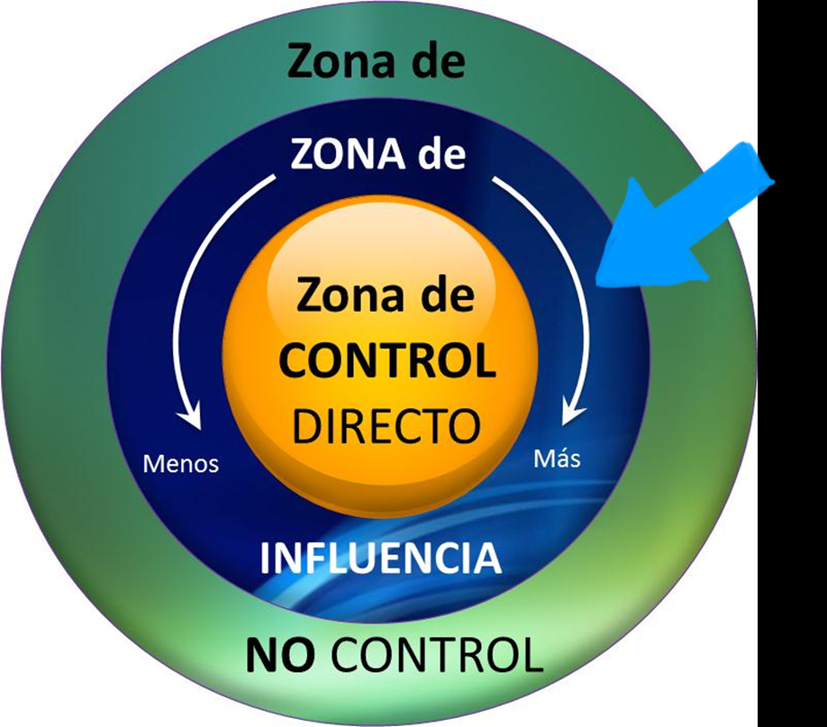

Slide 44
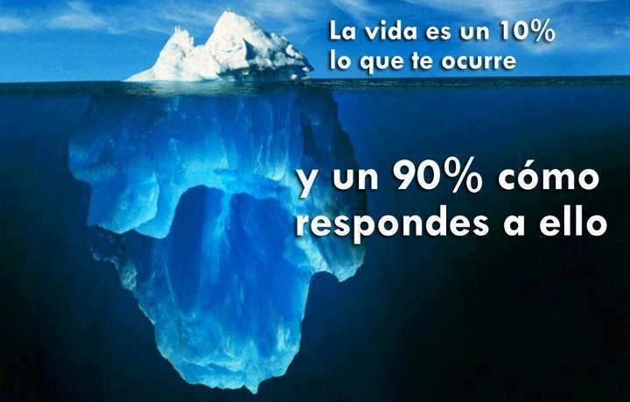

Slide 45
Modelo Reactivo o Determinista
Estimulo
Respuesta

Slide 46
El Modelo Determinista (Reactivo)
Determinista Genético – La culpa la tienen los abuelos
Determinista Psíquico – La culpa la tienen los padres
Determinista Ambiental – La culpa la tienen el ambiente y las circunstancias

Slide 47
Modelo Proactivo
Estimulo
Respuesta
Visión de Dios Voluntad conciencia moral
Propósito libertad

Slide 48
El Modelo Proactivo
Entre el estimulo y la respuesta tengo la libertad interior de elegir
Tenemos el desafío de tomar la iniciativa y de asumir la responsabilidad de hacer que las cosas pasen
Es entender la libertad que tenemos de no dejarnos determinar por nuestras condiciones y reaccionar sino de tomar decisiones que nos lleven a las mejores soluciones

Slide 49
Los Círculos de Preocupación e Influencia
Circulo de Preocupación
Circulo de Influencia

Slide 50
Limitando nuestro Circulo de Influencia
Circulo de Preocupación
Circulo de Influencia

Slide 51
Ampliando nuestro Circulo de Influencia
Circulo de Influencia

Slide 52
Dos Paradigmas
De Afuera hacia Adentro
De Adentro hacia Afuera
El problema está allí afuera
La culpa la tienen otros
Yo no soy responsable
Los demás deben cambiar
No puedo hacer nada
El problema está en mi
Soy responsable para producir un cambio
Puede tomar la iniciativa para hacer una diferencia en la situacion

Slide 53
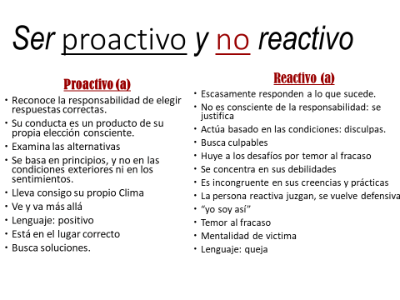

Slide 54
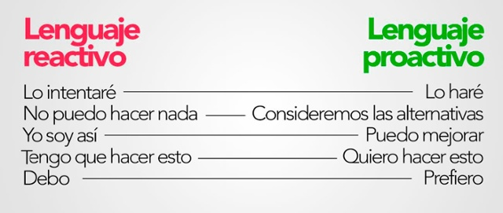

Slide 55
Las Dos Creaciones
Designio
Omisión / Otros / Circunstancias
Tengo una visión para mi vida y se a donde voy
Soy el producto de mis decisiones
Mi vida no es producto de la agenda de los demás ni de las circunstancias
Voy a donde me lleve el viento
Soy el producto de las circunstancias y condiciones
Soy el producto de la agenda de otros y de las circunstancias

Slide 56
Resultados de nuestros paradigmas
El modelo reactivo / Nos volvemos dependientes. Este es el paradigma del tu, tu eres responsable por los resultados y mi vida.
El modulo proactivo / Nos volvemos independientes. Este es el paradigma del yo, yo soy responsable por los resultados.
El modelo mas excelente/ Nos volvemos interdependientes. Este es el paradigma de nosotros, nosotros unidos podemos hacer un impacto mayor. Este es el plan de Dios.

Slide 57
Conceptos Importantes
“Somos responsables por el estado de nuestra vida”
“No somos victimas de nuestras circunstancias”
“Somos hoy lo que decidimos ser ayer y seremos mañana lo que decidamos ser hoy”
“No somos el resultado de nuestras condiciones sino el resultado de nuestras decisiones”

Slide 58
Haciendo la Diferencia en las siguientes áreas…
Espiritual
Familiar
Personal
Financiero
Profesional
Social
Fisico

Slide 59
¿Por qué es importante una visión?
Existe una relación entre el grado de impacto que tiene un individuo o una organización y la presencia de la visión como la fuerza impulsora de la actividad que trajo ese impacto.

Slide 60
Importancia de una Visión
En la visión correcta encontramos realización
En la visión correcta encontramos motivación
En la visión correcta encontramos pasión
En la visión correcta operamos al máximo de nuestro potencial
En la visión correcta desarrollamos nuestros dones, liderazgo y nos convertimos en agentes de cambio
En la visión correcta somos un factor positivo para los demás y nos volvemos una influencia positiva para la sociedad

Slide 61
Beneficios de una visión
Mayor claridad de propósito
Una razón atrayente para enfrentar dificultades y riesgos.
Libertad para rechazar grandes oportunidades ya que usamos la visión como un filtro.
Inspirar a la gente con esperanza, atrayéndola a una causa y propósito común.

Slide 62
Elementos del Liderazgo
Dos elementos claves para el liderazgo -
a. El líder sabe a donde va –
b. El líder persuade y motiva a otros para que lo acompañen –
Dos preguntas fundamentales para determinar un liderazgo –
a. ¿Qué es lo que tu quieres?
b. ¿Dónde está su gente?

Slide 63
El Líder sabe adonde va
a. Desarrolla profundas convicciones personales –
b. Mantiene una agenda personal rigurosa –
c. Pone todos los aspectos subordinados a la meta –
d. Está dispuesto a tomar decisiones radicales –
e. Abraza un sentido de misión y destino –
f. Aprende a vivir con los problemas –
g. No trabaja duro, trabaja inteligente –
Tomado del Manual de Administración de Howard Hendricks

Slide 64
El Líder persuade a otros para que lo acompañen
a. Es altamente contagioso –
b. Percibe a las personas a la luz del potencial que representan –
c. Domina el arte de desarrollar hombres –
d. Es un auto dínamo –
e. Ministra integralmente –
f. Irradia simpatía, interés personal y afecto –
g. Provee estímulo y reconocimiento –
Tomado del Manual de Administración de Howard Hendricks

Slide 65
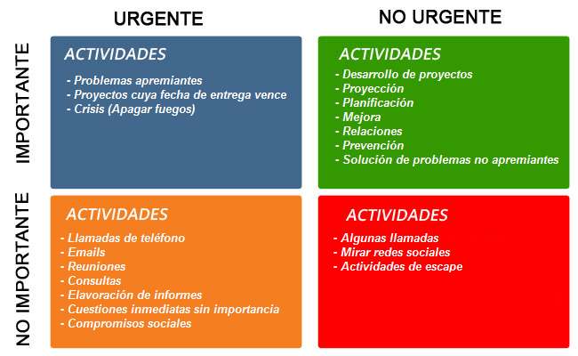

Slide 66

Paradigmas de la administración del tiempo
Urgente
No Urgente
Programe estas cosas en su calendario diario y semanal, y hágase responsable de hacerlas
La Clave
Haga primero estas cosas todos los días, para que le quede tiempo para las cosas que aparecen en este cuadro
Importante
Construya nuevos Hábitos alrededor de estas cosas.
Su Planificación
No deje que lo que está debajo de esta línea se amontone en este cuadro
Su Calendario
No deje que ninguna de estas cosas se pasen de la línea que está encima.
No deje que ninguna de estas cosas se pasen de la línea que está encima.
No Importante
Sus hábitos
Pase estas cosas de aquí a una lista de cosas por hacer.
Delegue estas cosas a otros
Busque formas rápidas de hacer estas cosas
Si es posible, elimine estas cosas

Slide 67
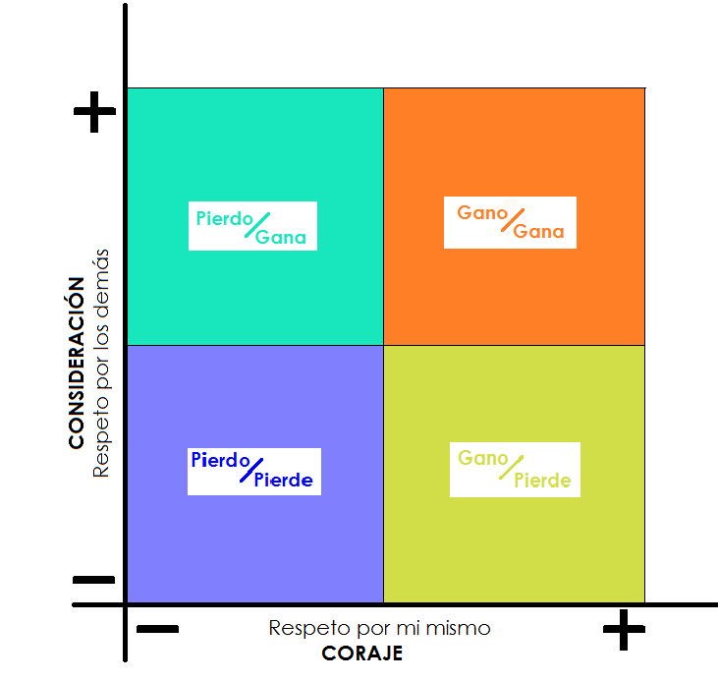

Slide 68
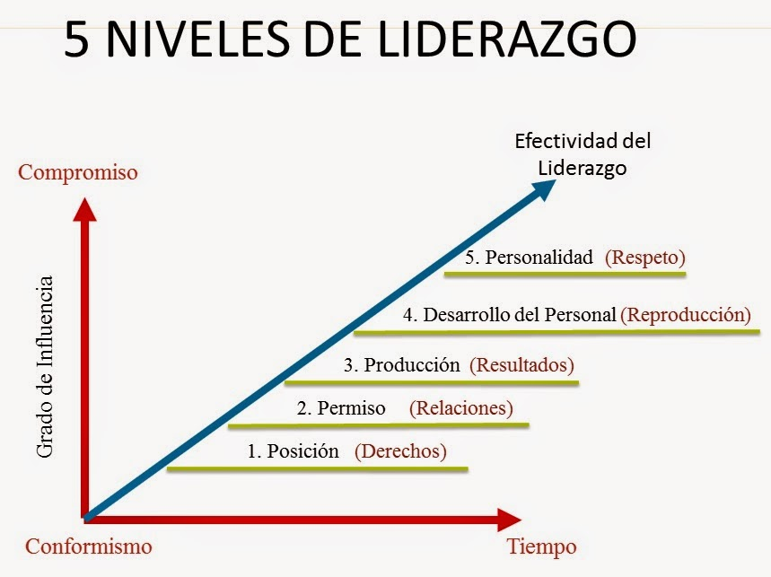

Slide 69
POTENCIANDO MI LIDERAZGO
1. ¿Qué edad es la que usted ha establecido como meta para alcanzar su pleno potencial de liderazgo?

Slide 70
POTENCIANDO MI LIDERAZGO
2. Escriba en al menos 250 palabras o más como se vería ese máximo potencial de liderazgo en su vida.

Slide 71
POTENCIANDO MI LIDERAZGO
3. Aceptando su potencial de liderazgo como un ciento por ciento, ¿cuál es el porcentaje que calcula usted haber alcanzado actualmente?

Slide 72
POTENCIANDO MI LIDERAZGO
4. Aceptando la diferencia que existe entre los dos porcentajes, ¿qué plan tienes para acortar esa diferencia y cuando llevarás a cabo esa plan?
(Otras 250 palabras)

